Slide 1






Slide 2



Slide 3

I. ĐỌC THÀNH TIẾNG
Mỗi học sinh đọc một đoạn khoảng 35 – 40 tiếng.
Một trí khôn hơn trăm trí khôn

Slide 4
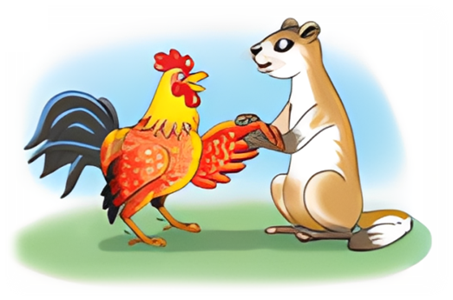
1
Tỏ vẻ
Chồn và gà rừng là bạn thân nhưng chồn vẫn ngầm xem thường gà. Một hôm, chồn tỏ vẻ:
- Gà à, bạn có trí khôn chứ?
- Chỉ có tí ti. - Gà đáp.
Chồn ra vẻ:
- Tớ thì có cả trăm trí khôn cơ.

Slide 5
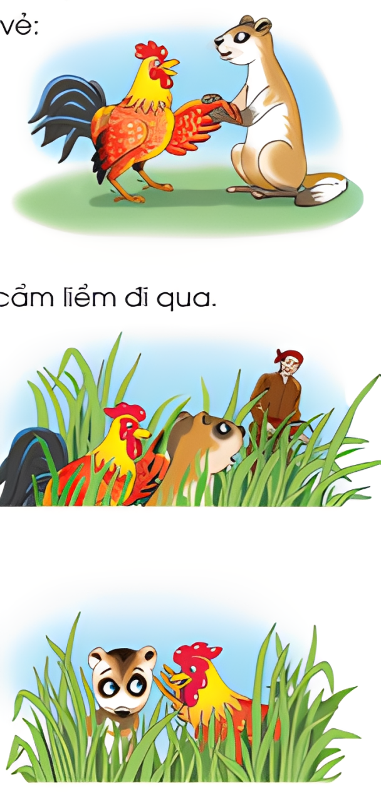
2
Bất ngờ
Vừa lúc đó, một bác nông dân cầm liềm đi qua.
Chồn và gà cuống cuồng bỏ trốn. Chúng nấp trong đám cỏ rậm. Bác nông dân len giữa đám cỏ, đe: "Ta đã nhìn rõ bọn mi. Cứ nằm yên đó nhé!".

Slide 6
3
Trí khôn của gà
Chồn và gà nghe thế thì ớn quá. Gà giục chồn: “Bạn nghĩ kế gì đi!". Chồn chả nghĩ ra kế gì. Nó nhờ gà nghĩ giúp. Gà thầm thì: “Bạn cứ yên trí làm thế, làm thế ... ".

Slide 7
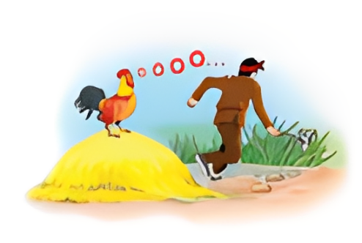
4
Mắc lừa
Bác nông dân tóm được gà trong đám cỏ. Gà giả vờ ủ rũ. Bác ta bỏ gà trên cỏ để vồ chồn. Gà vù lên đống rơm, vươn cổ: “Ò ó o o ... ". Bác liền bỏ chồn để vồ gà. Chỉ chờ thế, chồn co giò biến mất.

Slide 8
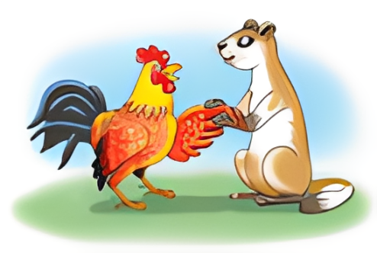
5
Cảm phục
Chồn về đến nhà, vừa sợ, vừa thẹn, vừa cảm phục gà. Chồn đến tìm gà. Nó ân hận:
- Gà à, tí ti trí khôn của bạn còn hơn cả trăm trí khôn của tớ. Cảm ơn bạn nhé!
Từ hôm đó, chồn tin và quý gà hơn.
Phỏng theo Truyện đọc 1, 1994 (Hoàng Sơn kể)

Slide 9
II. ĐỌC HIỂU, VIẾT

Slide 10


Slide 11
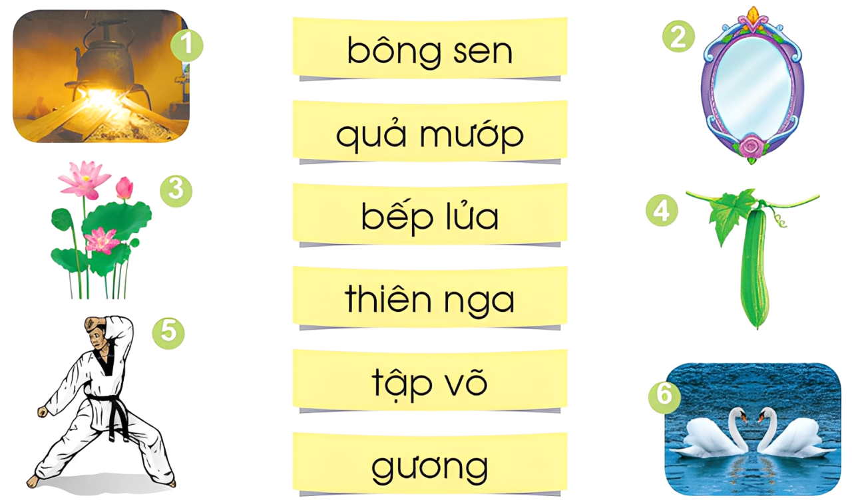
1. Nối từ ngữ với hình

Slide 12


Slide 13
1. Nối từ ngữ với hình

Slide 14
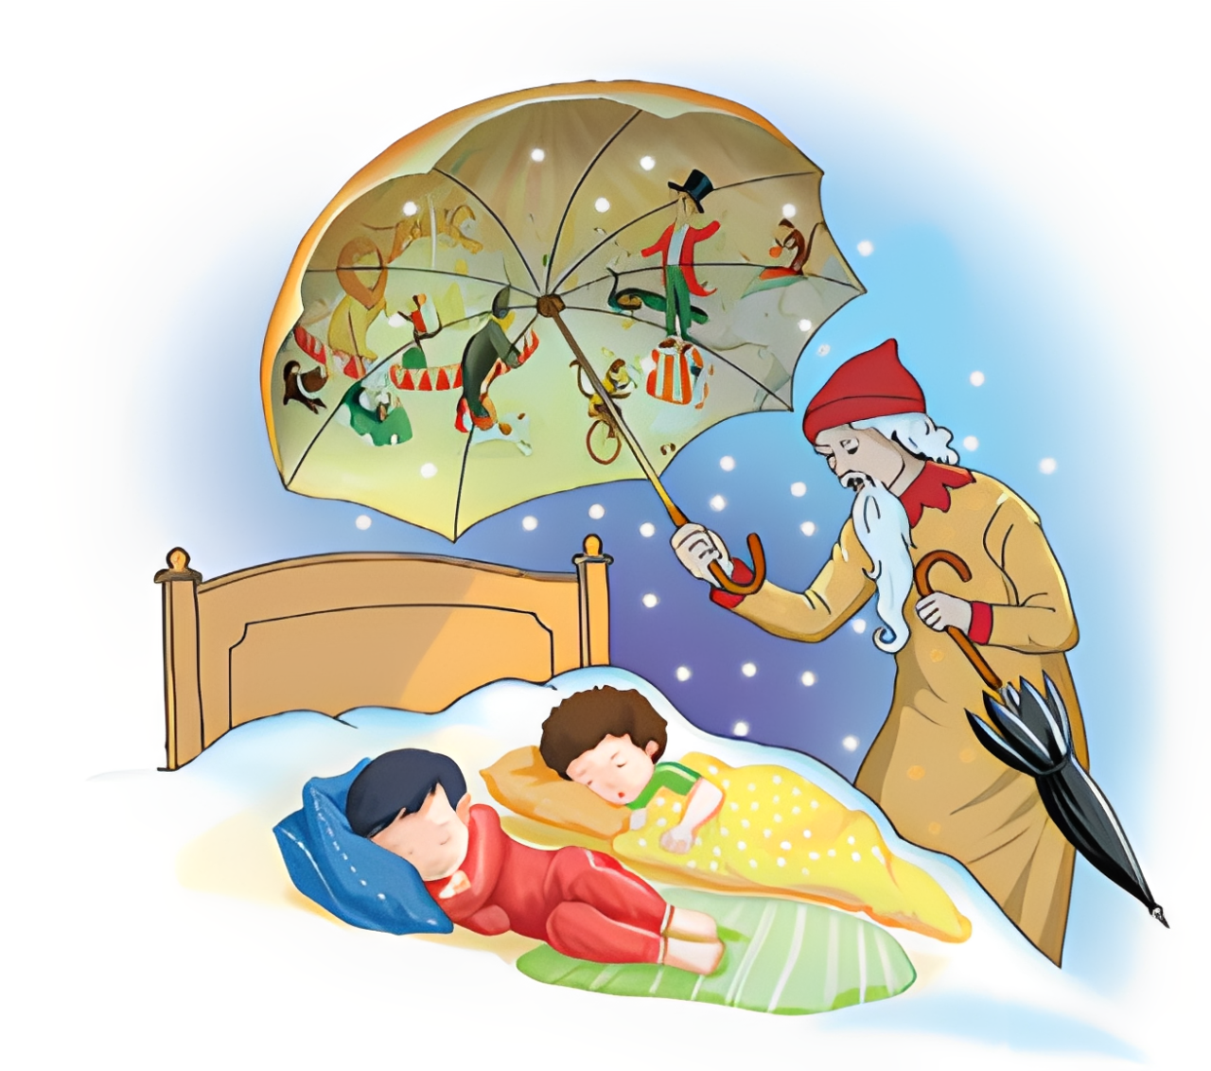
2. Đọc thầm
Thần ru ngủ
Đêm đến, khi đám trẻ tụ tập bên bàn thì thần ru ngủ rón rén bước đến. Thần hé cửa, phả một làn gió nhẹ. Thế là bọn trẻ buồn ngủ rũ.
Khi bọn trẻ ngủ, thần che chiếc ô có bức vẽ đẹp cho những đúa trẻ dễ thương. Các bé sẽ có giấc mơ đẹp. Đứa trẻ hư chẳng mơ gì vì chiếc ô che cho chúng không vẽ gì.
Theo AN-ĐÉC-XEN (Hạnh Mai kể)

Slide 15

2. Đọc thầm
Thần ru ngủ
Đêm đến, khi đám trẻ tụ tập bên bàn thì thần ru ngủ rón rén bước đến. Thần hé cửa, phả một làn gió nhẹ. Thế là bọn trẻ buồn ngủ rũ.
Khi bọn trẻ ngủ, thần che chiếc ô có bức vẽ đẹp cho những đứa trẻ dễ thương. Các bé sẽ có giấc mơ đẹp. Đứa trẻ hư chẳng mơ gì vì chiếc ô che cho chúng không vẽ gì.
Theo AN-ĐÉC-XEN (Hạnh Mai kể)

Slide 16

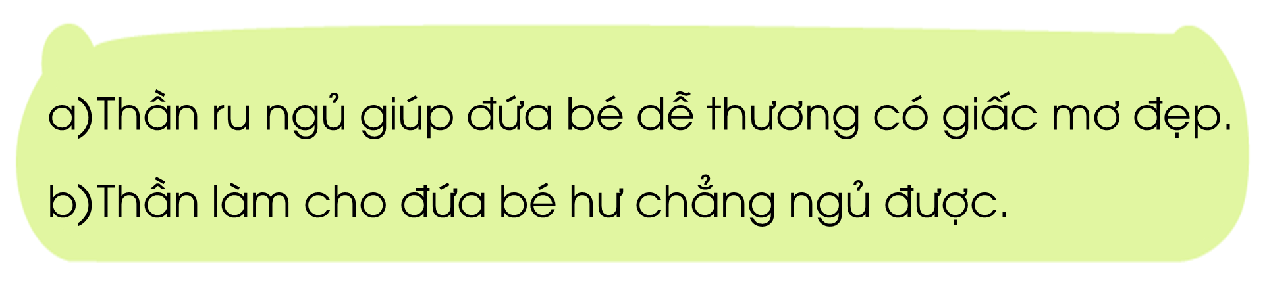

Khoanh tròn chữ cái trước ý đúng:

Slide 17


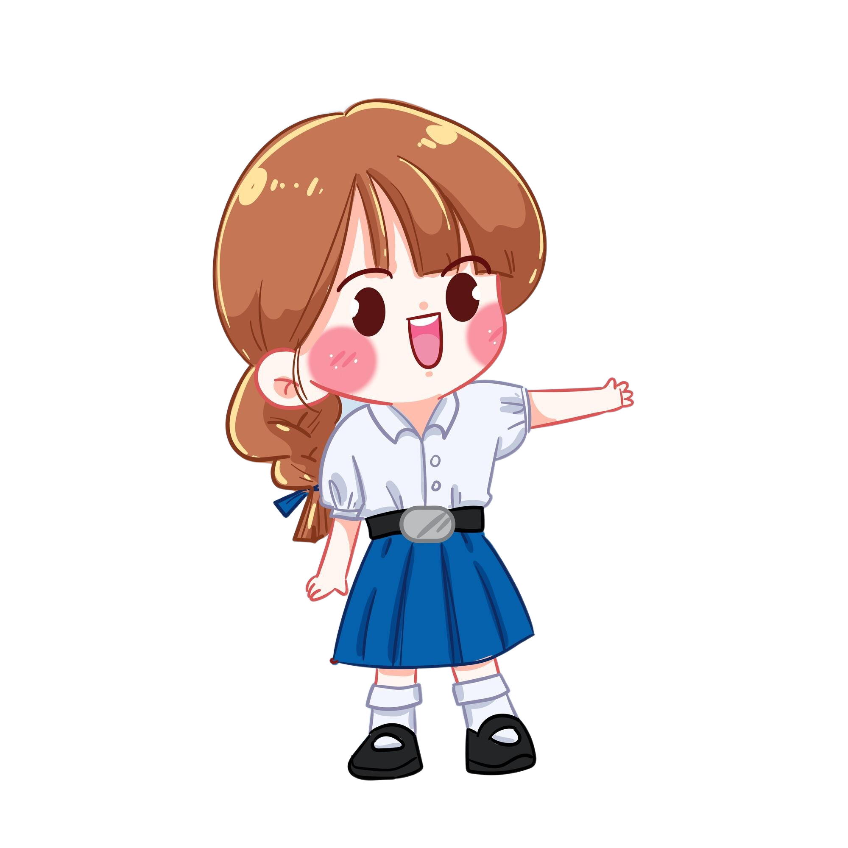


Thần ru ngủ giúp đứa bé dễ thương có giấc mơ đẹp.
Thần làm cho đứa bé hư chẳng ngủ được.

Slide 18


Slide 19

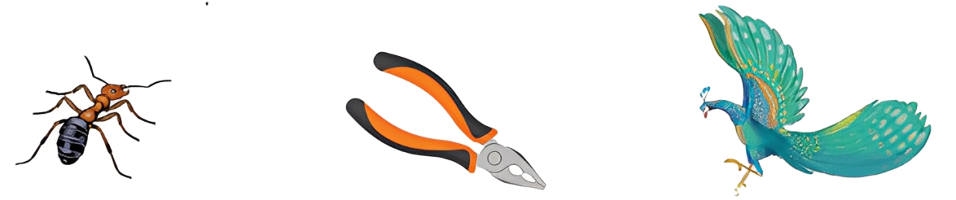
1. Điền chữ: c hoặc k
kiến
kìm
công

Slide 20
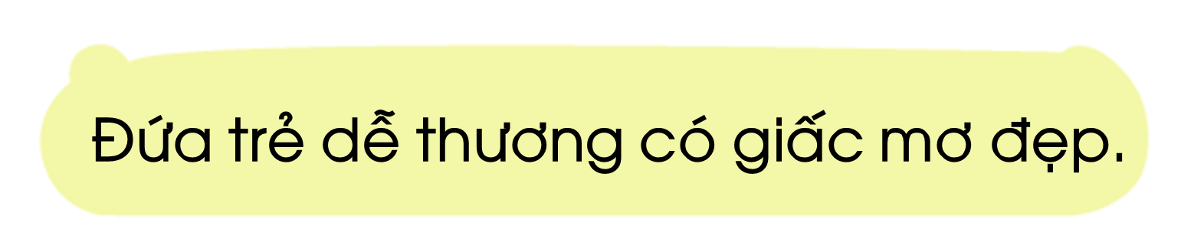


2. Tập chép

Slide 21


